Slide 1
第一课 周末你有什么打算？

Slide 2

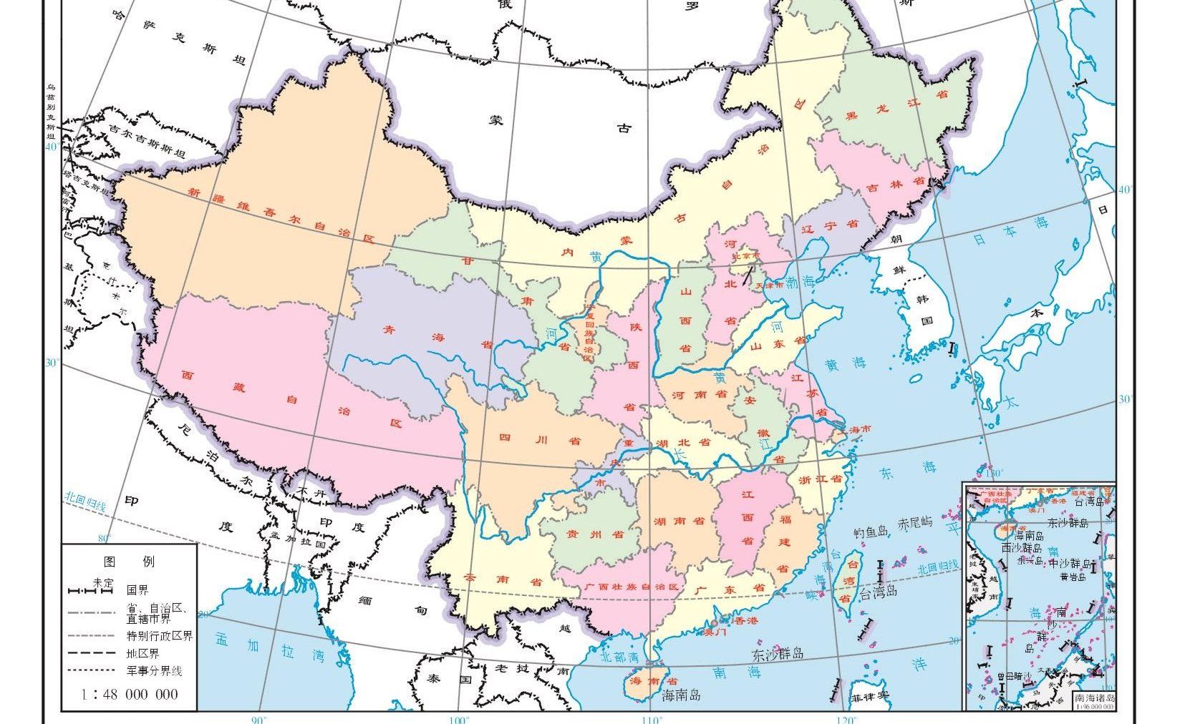
中国地图

Slide 3
东 dōng east
南 nán south
西 xī west
北 běi north
方 向
fāng xiàng
苏州在中国的南方。

Slide 4

周 末 zhōumò
我喜欢周末。

Slide 5
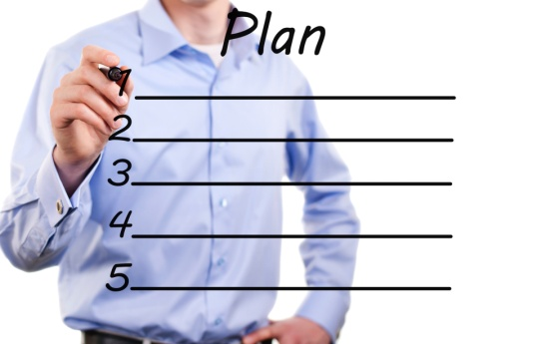
打算 dǎsuàn
我打算跟朋友去看电影。

Slide 6
啊
part. used at the end of a
sentence to indicate confirmation or defense
对啊。
是啊。
啊！我忘了带书。

Slide 7
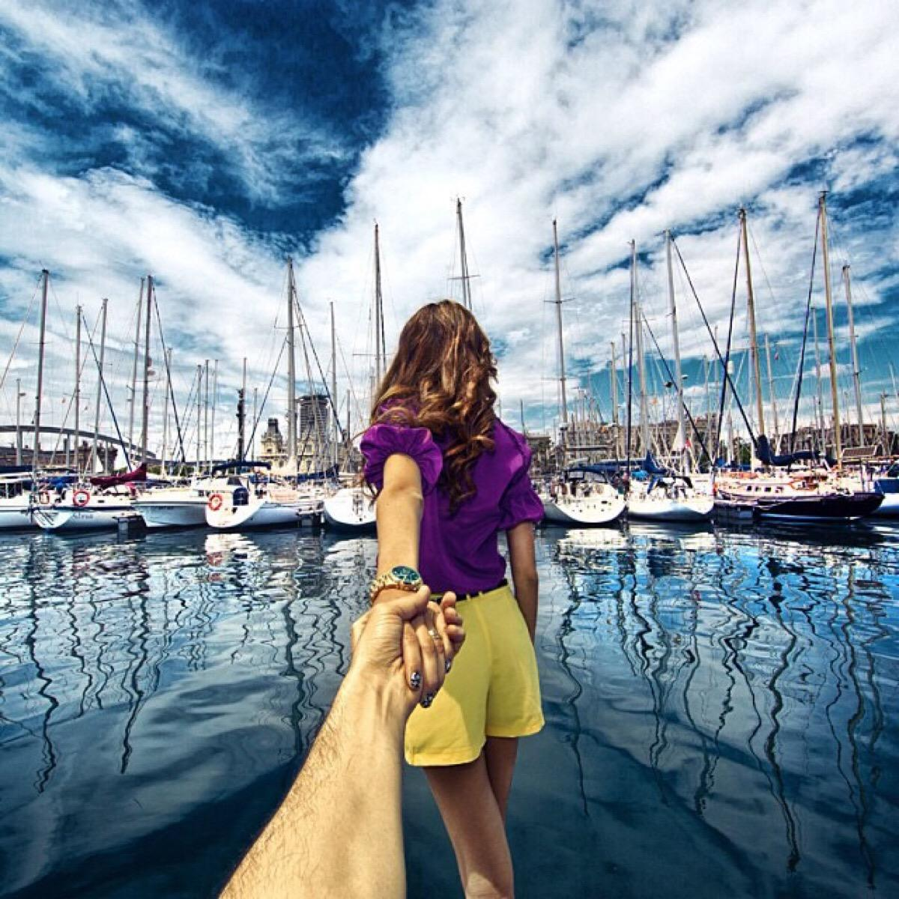
跟 ɡēn
跟 (prep.) = 和
A: 你在干什么？
B: 我在跟/和爸爸妈妈聊天。
A: 周末你一般（yìbān usually）做什么？
B: 我喜欢跟/和朋友一起玩儿。

Slide 8
一直 yìzhí
我一直很喜欢看《哈利波特》。
她一直在家学习。

Slide 9
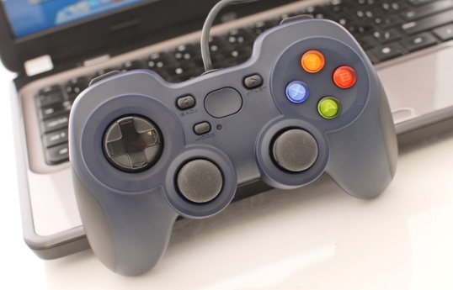
游 戏 yóuxì
你一直在玩儿电脑游戏。
你最喜欢的游戏是什么？

Slide 10
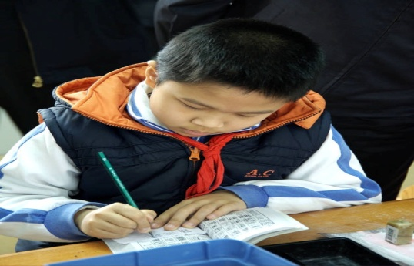
作业 zuòyè
小刚在写作业。

Slide 11
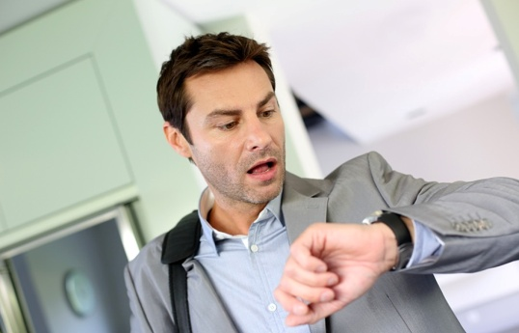
着急 zháojí
公交车要开了，我很着急。

Slide 12

复习 fùxí
她正在复习。

Slide 13
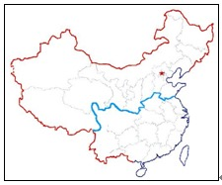
南方还是北方？
北方
南方

Slide 14
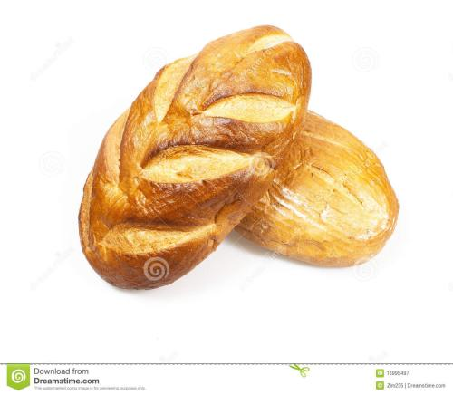
面包
miànbāo
一片面包

Slide 15
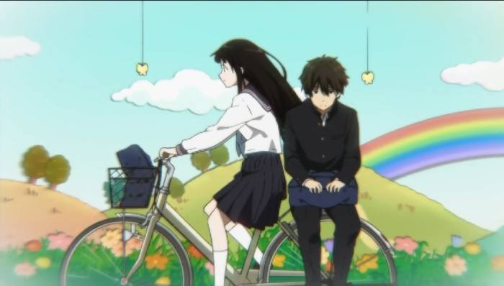
带 dài
我带你去博物馆。
你们带书了吗？

Slide 16
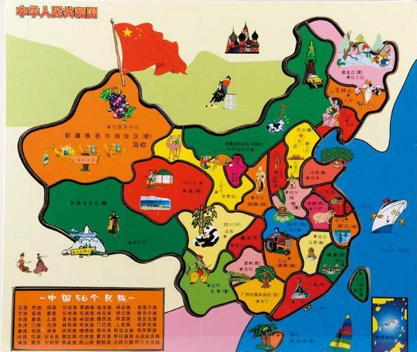
地图 dìtú
这是一张中国地图。

Slide 17
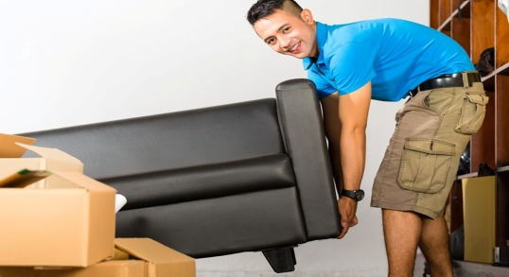
搬 bān
我帮你搬家。
请你把桌子搬到教室去，谢谢。

Slide 18
复习 Review
打算
周末
地图
搬
跟
一直

Slide 19
读课文

Slide 20
The Complement of Result “好”
v. + 好
洗好衣服
买好票
做好作业
准备好
perfectly
finished

Slide 21
练习
穿好 准备好 买好
我不能跟你出去玩儿，明天的汉语课我还
没___________。
我们打算去旅行，我已经_________火车票了。
快________衣服，我们准备出门了。
准备好
买好
穿好

Slide 22
完全否定 Complete Negation
一 + measure word + n. + 也不
一 + measure word + n. + 也没
一 + measure word + n. + 都不
一 + measure word + n. + 都没
我一件衣服也没洗。
她一张票也没买。

Slide 23
一 + measure word
一 + measure word
一 + measure word
一 + measure word
+ n. + 也不
+ n. + 也没
+ n. + 都不
+ n. + 都没
老师一点儿水也没喝。
一点儿

Slide 24
adj.
累
冷
着急
远
贵
我一点儿也不累。
学校一点儿也不远。
一点儿也
不

Slide 25
练习
这些汉字太难了，我________________。（字 不认识）
这件衣服真便宜，_______________。 （贵）
我没带钱，____________________。（没买）
一个字也不认识
一点儿也不贵
一个也没买

Slide 26
A：我不想去看电影。
B：那我也不去了。
那：
Result or judgment made based on what has been said previously.

Slide 27
练习
1. A：周末我不想去商店买东西。
B：___________________________ (看电影）
2. A: 外边下大雨了，不能去踢球了。
B：___________________________（回家）
那就去看电影。
那就回家吧。

Slide 28
A：对不起，红色的手机已经卖完了。
B：______________________。
（白色）
那我买白色的

Slide 29
练习 P.6~7
周末 带 游戏 跟 作业
你写完_________了吗？
上个________我们去朋友家玩儿了。
别玩儿_________了，快去睡觉。
他说好要请我吃饭，但是没______钱。
明天我要上课，不能_______你们一起去玩儿。
作业
周末
游戏
带
跟

Slide 30
南方 搬 面包 地图 打算
A：你是什么时候搬家的？我怎么不知道？
B：上个月。
2. A：你是北方人吗？
B：不是，我是南方人。
3. A：考完试你有什么打算？
B：我还没想好。
4. A：你好，我要买一张地图。
B：三块钱。
5： A：累了吧？吃点儿面包吧。
B：好，你也吃点儿吧。

Slide 31
洗好
A：衣服都______了吗？
B：我一________也_________。
A：你什么时候洗？
B：我________今天下午洗。
件衣服
没洗
打算

Slide 32
A：小狗怎么没吃饭？
B：我的狗生病了，一_________也_________。
A：那________你的狗去医院吧。
B：好吧。
点儿
没吃
带

Slide 33
A：我们休息一下再搬吧。
B：没关系，我一点儿也不累。
A：那我帮你吧。
B：好。

Slide 34
A：你什么时候回家？
B：我还没买好飞机票呢，你知道在哪儿买票吗？
A：知道，我跟你一起去吧。
B：太好了，谢谢。

